Slide 1
基于物理先验机器学习的FFAG加速器动力学孔径快速评估方法
CSNS FFAG Group
吴彬
20250211

Slide 2
主要内容
研究背景和意义
当前研究主要进展
新方法介绍
报告小结

Slide 3
动力学孔径研究意义
物理意义：
动力学孔径（Dynamic Aperture）定义为粒子稳定运动区域，是加速器物理中核心指标
研究的内容可以概括为：粒子为什么会丢失？
通过DA研究可以揭示粒子在非线性磁场中的运动规律
帮助理解非线性共振和混沌扩散等物理现象的本质
揭示磁场非线性效应(如六极场、八极场)对束流稳定性的影响机制
指导加速器设计优化
DA作为关键性能指标，指导lattice结构的设计和优化
帮助确定磁铁参数(如螺旋角、磁场指数等)的最优配置
通过分析DA边界特征，可以识别限制性能的主要非线性来源
指导磁铁误差的补偿和校正
帮助优化工作点的选择
提供加速器调试和运行的参考依据

Slide 4
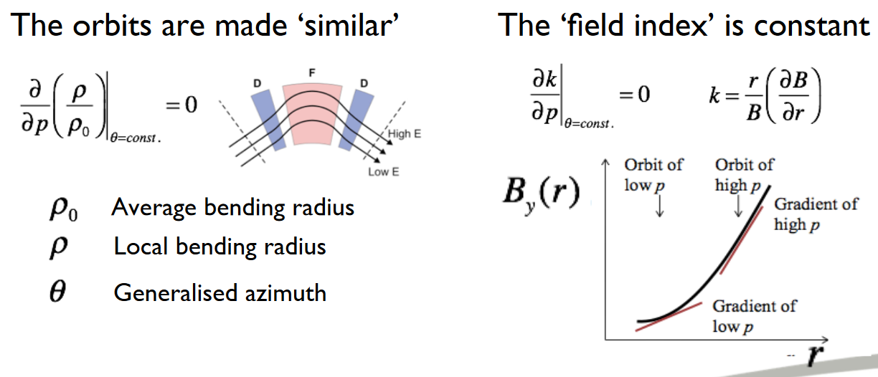
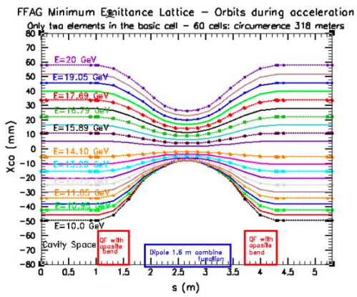
DA对强流FFAG加速器设计的重要性
FFAG加速器的磁场形式：FFAG加速器是一种采用静态的磁场来约束带电粒子运动的特殊加速器，与同步加速器不同，由于是静态磁场，所以机器的重复频率可以达到kHz甚至工作在直流模式。与回旋加速器相比，FFAG加速器具备强聚焦特性，束流能够达到更高的能量（~GeV量级）
FFAG技术经历了显著的发展演变，形成了等比型（scaling）和非等比型（non-scaling）两大技术路线
非等比类型FFAG
优点：低非线性→大接受度，可以设计满足等时型，能够点频工作，快加速
缺点：工作点变化，共振线跨越（束流易发生不稳定性）
非等比FFAG适合加速缪子，电子等轻子，因为加速快，跨越工作点带来的不稳定性还没来得及发展
发展分支：线性-非等比，非线性-非等比

Slide 5
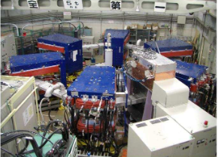
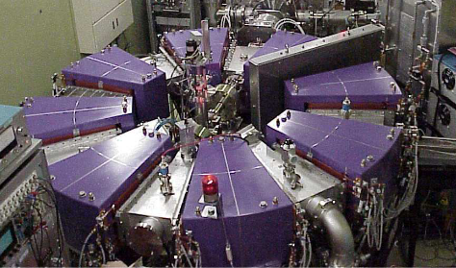
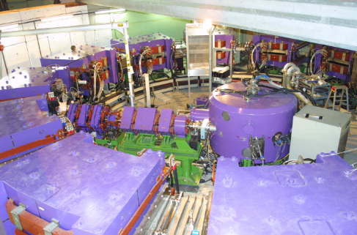
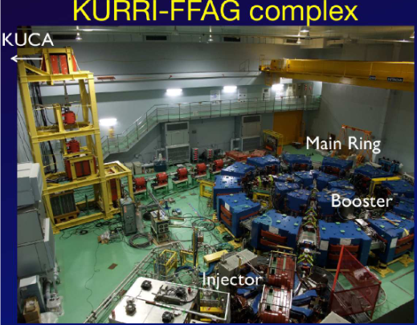
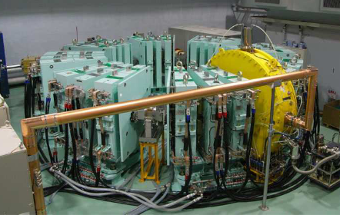
DA对强流FFAG加速器设计的重要性
近年来，随着散裂中子源、加速器驱动次临界系统(ADS)等大科学装置对高功率粒子束的迫切需求，FFAG加速器的应用前景进一步扩大→主要原因：高重复频率和低的建造成本，等比型FFAG在高功率应用中具有显著优势：
工作点固定：等比型FFAG通过精心设计的磁场分布，确保不同能量粒子保持恒定的工作点，有效避免了共振跨越问题。这一特性对于处理大流强束流尤为重要。
较好的技术基础：相比非等比型FFAG，等比型FFAG的设计原理和运行经验更为丰富，这为其在高功率应用中的推广提供了可靠的技术基础。
挑战：系统的非线性强且复杂，不合适的Lattice参数会导致DA急剧缩小，所以在机器设计阶段就需要把DA作为优化目标之一，特别是强流机器（大发射度，非线性效应更强）
PRISM
ERIT
KEK POP
150MeV FFAG
KURRI

Slide 6
分析DA的传统方法
HILL方程、哈密顿函数
具有准确表达式，可以很直观的分析粒子不稳定性来源
但对于复杂系统，提前了解非线性驱动源，并且需要一个准确描述非线性系统的解析表达式，分析和求解困难
数值方法
使用多粒子和模拟程序，通过多圈跟踪的方式探索粒子丢失的边界
问题：计算时间成本极高（Zgoubi中一个lattice DA计算耗时约27小时）
原因：计算DA方法本质：对于一组lattice可能需要成千上万个粒子来进行几千甚至上万圈的模拟，以FFAG常用的Zgoubi模拟程序为例，一个粒子计算一圈大约0.1s，那完成一次DA的计算大概需要0.1*100(粒子数)*10000（圈数）=100000s=1666min=27hr
优化算法挑战
设计阶段的GA/PSO算法需评估数千个lattice设计，耗费巨大计算资源
非线性复杂性导致算法收敛难、优化效率低
原因：一次迭代的种群至少200个，也就是说一次迭代需要计算200个不同的lattice，迭代算法至少也需要迭代50次，才能找到最优解全局最优解，完成一次优化大约27*200*50=270000hr，如果采用多CPU并行，例如100个CPU，也得2700hr，而且在设计阶段，目标函数可能会根据实际情况而变动

Slide 7
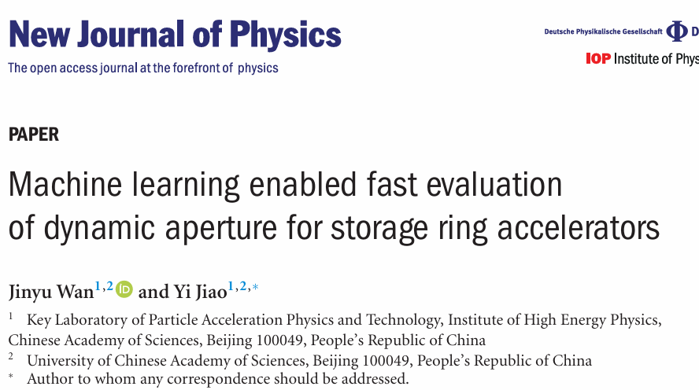
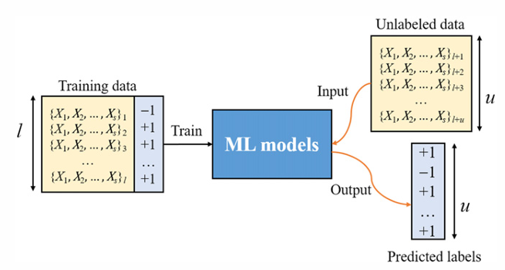
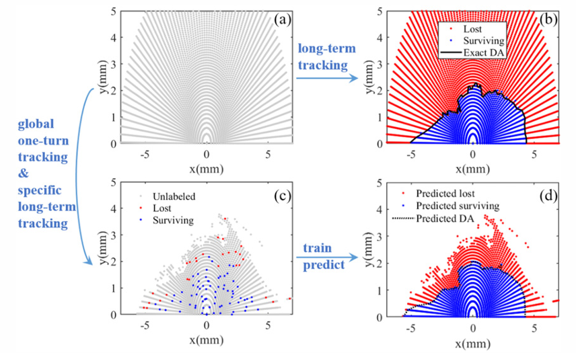
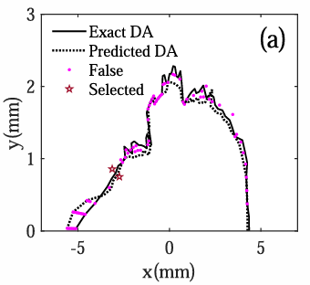
当前研究进展
技术亮点：通过粒子短期轨迹与长期运动稳定性进行带监督的机器学习
数据收集与准备：对粒子初始条件进行采样，进行一圈(或少数圈)的短期跟踪，随机选择5%-10%的样本进行1000圈长期跟踪
机器学习模型：输入特征：粒子第一圈的周期性轨迹数据，输出标签：稳定(+1)或不稳定(-1)，经过比较选择随机森林(RF)作为最终模型
美中不足：
这是一种实用型比较强的思路，不依赖于Lattice结构，如果把这种方法加入到优化算法中，可以作为独立计算DA的代理模型，但是局限性在于：对于不同的lattice，需要重新训练模型并进行预测DA，迭代有效率依然低（在FFAG优化设计实践中依然难以接受）
直接利用原始轨道数据作为模型的输入，简单但是粗暴，并没有挖掘出粒子在发生不稳定前的行为模式，缺乏模型的透明度和信任度（你凭什么判定这个粒子最终会丢失？）

Slide 8
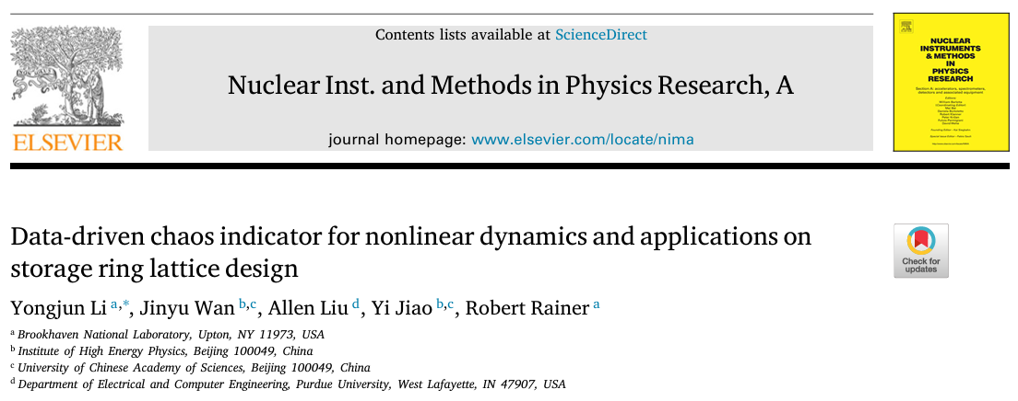
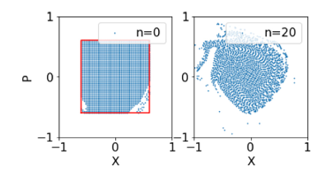
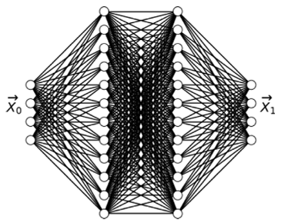
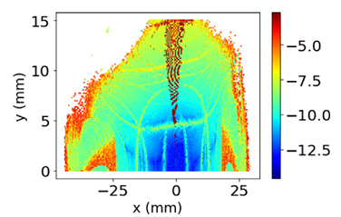
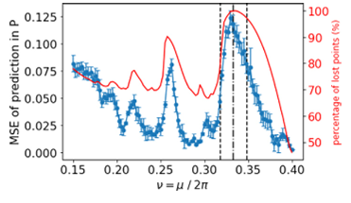
当前研究进展
技术亮点：不直接计算DA，而是提出一个系统混沌指标：通过机器学习模型的预测准确性来表征系统的混沌程度，不需要精确的物理模型，完全基于数据驱动
数据收集与准备：7阶多项式作为代理模型（ANN模型），只需要计算粒子第一圈的数据作为输入，通过对比第二圈模型预测结果（前提假设：如果系统非线性越强，模拟拟合的效果就越差，从而指导优化算法进化方向）
美中不足：
计算效率高，只需要2圈的实际轨道数据，但是以模型的拟合精度来衡量系统的非线性，存在争议，因为模型拟合精度还可能是由于模型本身参数带来（缺乏足够的理论基础的严密性）
代理模型不具有辛性质，可能引入人工阻尼或激发效应；优化目标仅考虑了单圈跟踪数据，可能忽略了长期动力学效应；算法的收敛性依赖于初始参数的选择（重复性不佳）

Slide 9
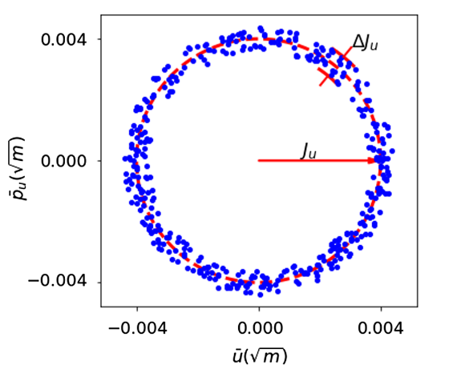
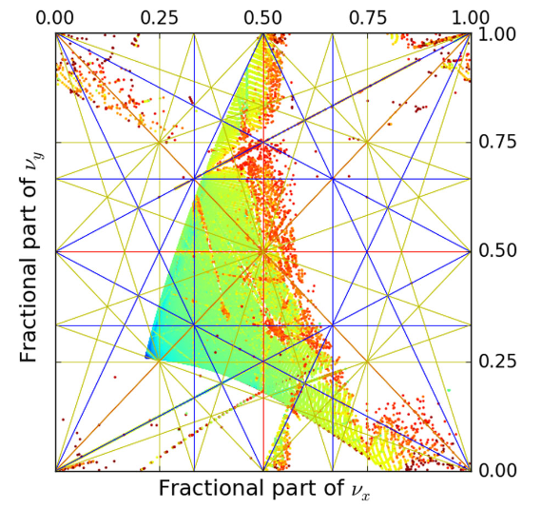
基于物理先验与机器学习的FFAG动力学孔径快速计算方法研究
技术亮点：依然考虑粒子运动短期行为与长期行为，不直接采用轨道数据来训练模型，而是先基于物理先验知识，通过轨道数据提取出于粒子稳定相关的物理特征
关键点：构造粒子横向Courant-Snyder空间的范围误差、最大闭轨畸变量、工作点以及其到1-5阶共振线距离，TWISS参数等25个特征作为模型的训练数据，粒子最终存活情况作为模型的输出
优点：
不依赖于特定的lattice，只需要粒子几圈的轨道数据，所以同样适用于其他机器优化设计
模型只需训练一次，模型预测DA精度可达90%以上，足够用于DA优化设计工作，且算法在优化迭代过程中不需要针对每个Lattice去训练单独的模型，算法执行效率更高，注意力更加集中在开发更加高效的优化算法，搜索到性价比更高的Lattice参数
结合模型解释性分析工具，如SHAP包，可以深入理解粒子
发生不稳定的主要来源，例如分析某些特征对粒子长期
稳定性影响最大，主要的共振驱动模式

Slide 10
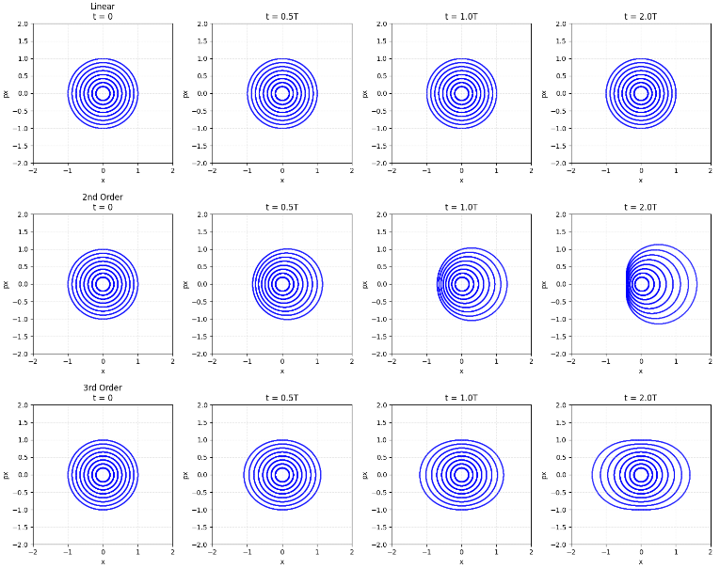
基于物理先验特征理论基础
假设：非线性系统的主要动力学特征在其早期演化阶段就已经显现
任何非线性Hamilton系统通过正则变换都可以写成正规形式
其中$H_{0}=\frac{1}{2}(p_{x}^{2}+x^{2})$描述线性运动，$Z_{k}$为k阶共振项。
对于$k=2,3$，这些项分别可以表示为：
根据Hamilton正则方程：$\overset{˙}{x}=\frac{∂H}{∂p_{x}}, \overset{˙}{p_{x}}=−\frac{∂H}{∂x}$
当考虑非线性效应时，对于二、三阶非线性（简化情况下）：
$$\left(\begin{matrix}x(t) \\ p_{x}(t)\end{matrix}\right)=\left(\begin{matrix}Acos⁡(t) \\ −Asin⁡(t)\end{matrix}\right)+εt\left(\begin{matrix}A^{2}\cos^{2}⁡(t) \\ −A^{2}sin⁡(t)cos⁡(t)\end{matrix}\right)+O(ε^{2}t^{2})$$
$$\left(\begin{matrix}x(t) \\ p_{x}(t)\end{matrix}\right)=\left(\begin{matrix}Acos⁡(t) \\ −Asin⁡(t)\end{matrix}\right)+ηt\left(\begin{matrix}A^{3}\cos^{3}⁡(t) \\ −A^{3}sin⁡(t)\cos^{2}⁡(t)\end{matrix}\right)+O(η^{2}t^{2})$$
二阶非线性导致的四极畸变在t = 0.5T时就已经开始显现，并在t = T时形成明显的不对称结构。这种早期的结构变形与前述理论分析预期的εt增长行为高度一致。类似地，三阶非线性引起的变形也在一个周期内表现出其特征性的几何模式
$$H=H_{0}+Z_{1}+Z_{2}+...+Z_{r}+R_{r+1}$$
$$Z_{2}=\frac{ε}{2}x^{2}p_{x}$$
$$Z_{3}=\frac{η}{3}x^{3}p_{x}$$

Slide 11
基于物理先验特征构造
1.相空间结构特征：相空间结构的变形是评估动力学稳定性最直接的指标。首先引入Courant-Snyder归一化振幅：$A_{x,z}=\sqrt{\frac{x^{2}}{β_{x,z}}+β_{x,z}(x^{′2}+2α_{x,z}xx^{′})}$
这个量在线性系统中严格守恒，而其偏离守恒的程度则暗示了非线性效应的存在。通过测量不变量的变化率：$R_{x,z}=\frac{max\left(A_{x,z}\right)−min\left(A_{x,z}\right)}{∖mean\left(A_{x,z}\right)}$
2.共振效应的特征表征：动力学系统的稳定性与其工作点密切相关。为了捕捉这一特性，我们采用改进的Laskar频率分析方法从早期轨道数据中提取基频：$Q_{x,z}=arg⁡\max_{ω} |\int{ }x(t)e^{−iωt}dt|$
定义其距离1~5阶共振线的长度，作为评估共振效应强度的特征：$d_{n}=\min_{m,l,p} \{\frac{|mQ_{x}+lQ_{z}−p|}{\sqrt{m^{2}+l^{2}}}\},n=1,2,...,5$
3.混沌行为的早期征兆：最大闭轨偏差和光学畸变量
$Δ_{max}=\max_{t} \{\sqrt{(x(t)−x_{co})^{2}+(z(t)−z_{co})^{2}}\}$，$M_{β}=\frac{max(β)−min(β)}{⟨β⟩}$
4.物理量的耦合关联：系统的不稳定性往往源于不同物理效应的相互作用。振幅比$R_{amp}=A_{x}/A_{z}$不仅反映了横纵向的能量交换，其接近特征值(如1/2或2/3)时还暗示了可能的参数共振。工作点的乘积$Q_{couple}=Q_{x}⋅Q_{z}$。比值$R_{β}=β_{x}/β_{z}$和耦合项$α_{couple}=α_{x}⋅α_{z}$从匹配的角度描述了系统稳定性，特别是$α_{couple}$的符号变化往往预示着相空间结构的拓扑改变

Slide 12
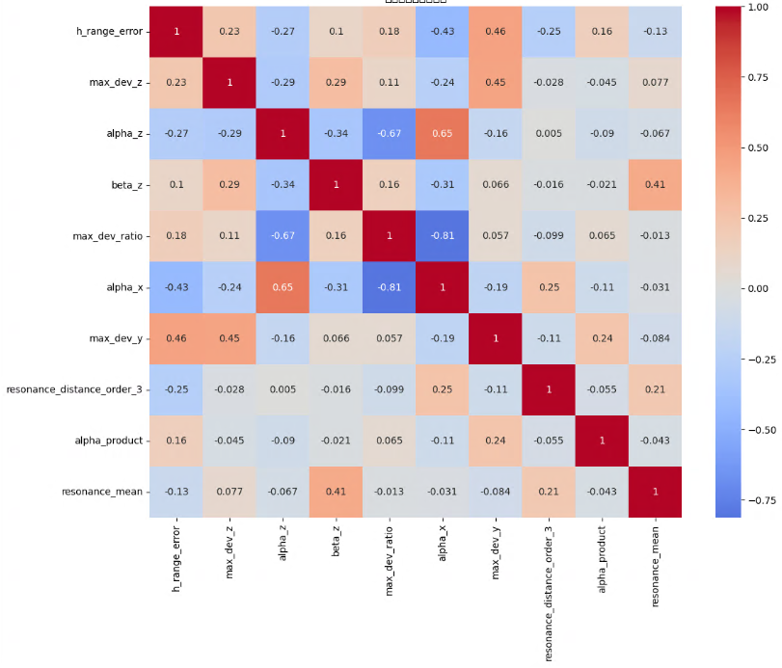
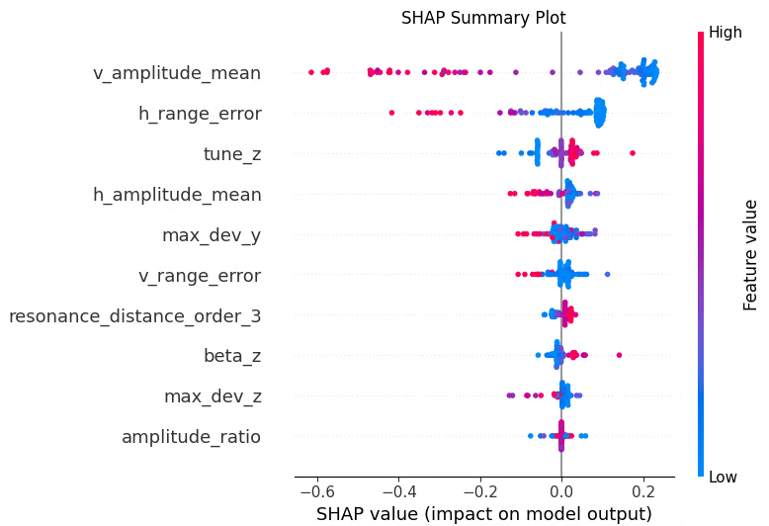
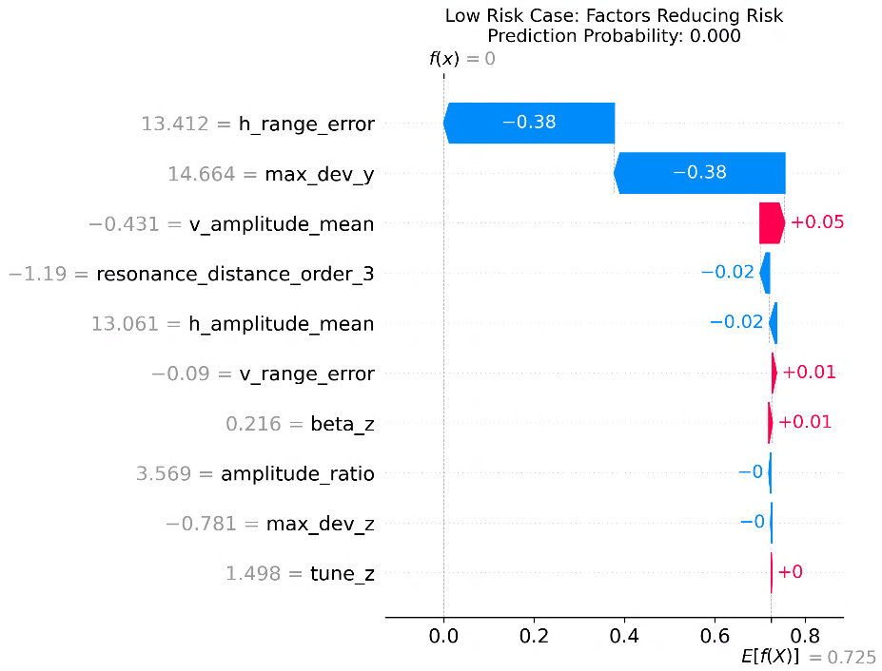
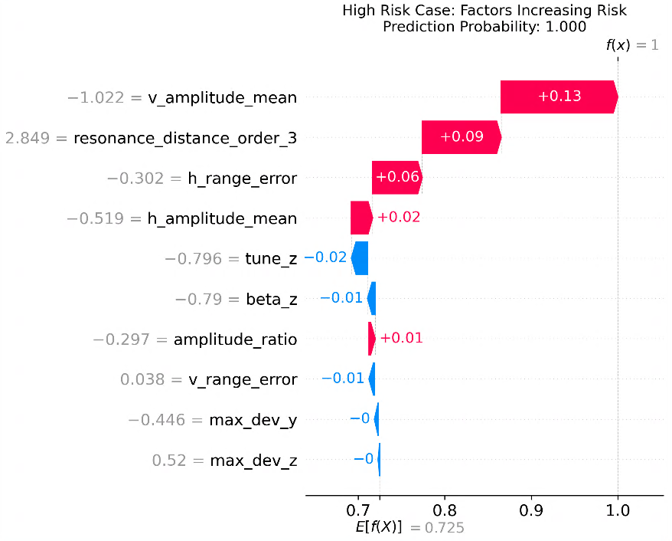
机器学习模型训练与分析流程
阶段 A：数据准备与初步分析
收集不同Lattice参数下，不同发射度粒子的前20圈和第2000圈的粒子存活情况（2000是对于当前的FFAG设计而定）
统计23个特征量
阶段 B：特征工程与可解释性挖掘
方差阈值选择：剔除低方差特征。
Spearman相关分析：剔除高相关性特征。
互信息分析：保留与目标变量相关性强的特征
最终筛选出10个最优特征，优化输入数据
阶段 C：模型搭建与验证
使用多种模型（LightGBM, XGBoost, CatBoost等）
贝叶斯优化：对超参数进行调优，提升模型性能
ROC曲线选择最优模型（AUC接近1.0）
新Lattice验证与SHAP模型可解释性分析
阶段 D：深入机制研究与小样本预测
阶段 E：推广与优化

Slide 13
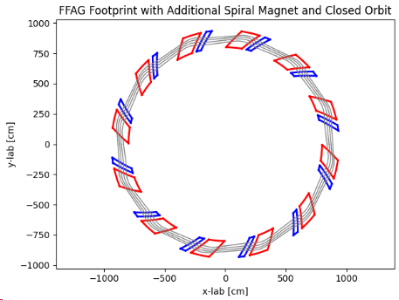
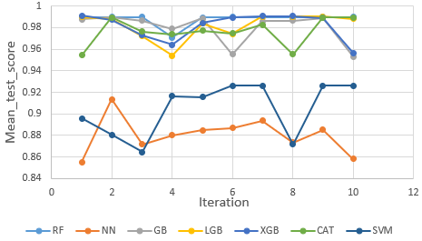
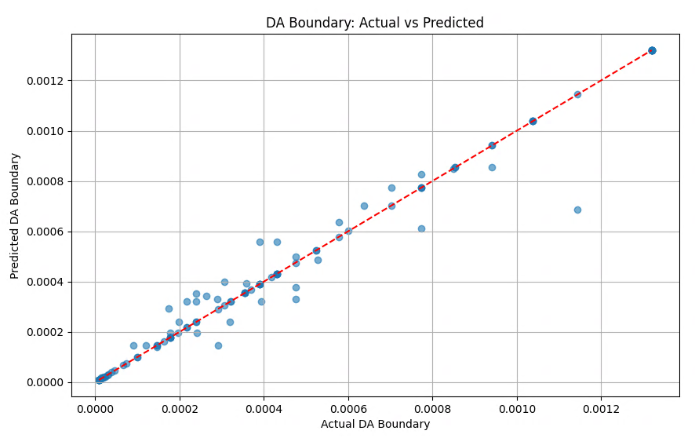
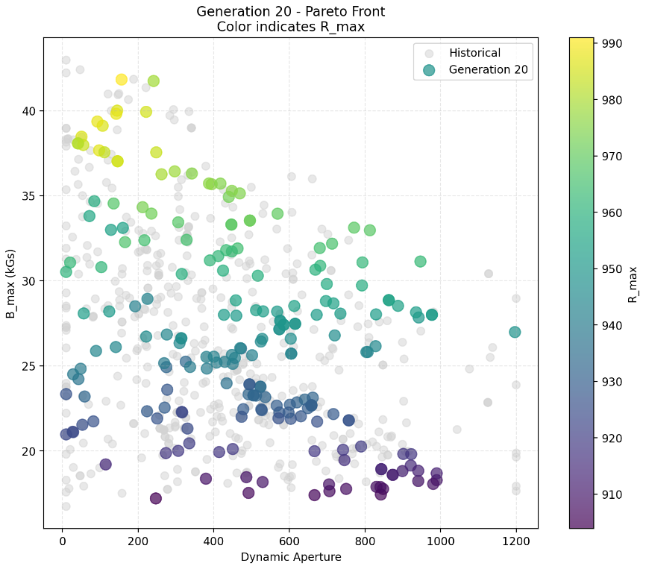
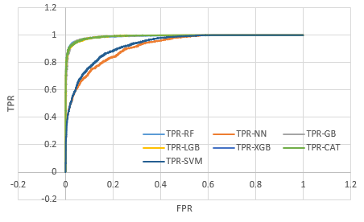
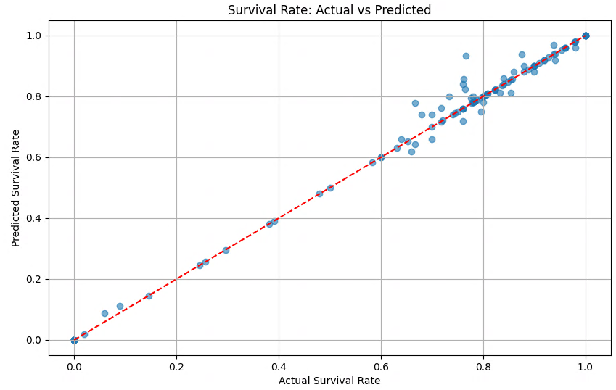
基于CSNS-II 300-600MeV 强流FFAG加速器物理设计
Lattice方案：FD双螺旋聚焦方案，需要优化的参数：螺旋角、磁铁强度，磁铁间距，Ki值
优化目标：轨道偏移量/磁铁强度/轨道半径→最小化,直线节长度/动力学孔径→最大化
优化算法：基于Pyzgoubi的改进型NAGA-II算法（种群聚类，临近精英生成）
DA快速预测模型初步结果
RF模型对DA预测准确度≈93%
RF模型对存活率预测准确度≈98%
第一步大范围搜索
下一步优化范围区域锁定

Slide 14
报告小结
目前工作还处于初步阶段，还有许多细节工作依然需要完善，例如训练数据质量问题，模型对DA的分辨率依然不算很高，足够FFAG的优化设计工作，但对于电子机器，模型性能需要进一步提升
由于时间仓促，本次报告还没有细致讨论SHAP工具对模型特征的全局解释和局部解释，未来会在论文中进行详细讨论，模型解释是发现物理新规律的一个有效途径（个人观点）
下一步将继续深入学习机器学习算法，采用更加先进的模型来研究FFAG粒子不稳定来源，例如，采用LSTM时序模型来提取粒子丢失规律，而不受限于已有的物理经验
欢迎各位老师批评指正

